Slide 1
Administração e Segurança em Redes de Computadores
Curso Técnico em Informática
Prof. Vinícius Alves Hax

Slide 2
Na aula de hoje
Linux: História e definições

Slide 3
O pai do pai

Slide 4
Bell Labs
Em 1885 foi fundada a AT&T (American Telephone and Telegraph) por Graham Bell e mais dois sócios
  Teve, na pratica, o monopólio de telecomunicação nos EUA durante o século XX
Em 1925 a AT&T cria uma subsidiária somente para pesquisa, o Bell Labs (Labs de laboratório)

Slide 5
Bell Labs
Criou vários projetos importantes: o transistor, LED, laser, linguagem C, etc, etc
10 prêmios Nobels
5 prêmios Turing
https://en.wikipedia.org/wiki/Bell_Labs
Um dos seus empregados, William Shockley, saiu para montar sua própria empresa. Ele é considerado um dos pais do Vale do Silício.

Slide 6
O pai do Linux

Slide 7
História do Unix
Bell Labs em conjunto com o MIT e a General Eletric criam o projeto Multics (Multiplexed Information and Computing Service)
A proposta em essência era fornecer computação como um serviço, tal qual telefone ou luz elétrica
Qualquer semelhança com Softwares As A Service (SAAS) não é mera coincidência.

Slide 8

Unix
Em 1969 Ken Thompson (esq) e Dennis Ritchie* (dir) começaram a trabalhar em uma versão mais simples do Multics: o Unics (Uniplexed Information and Computing Service), depois renomeado para Unix.
*Ritchie também criou a linguagem C

Slide 9
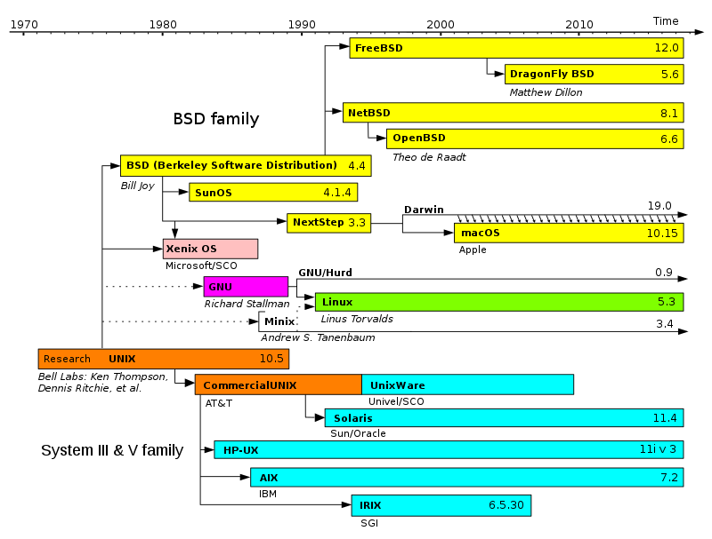
História do Unix

Slide 10
Software Livre

Slide 11
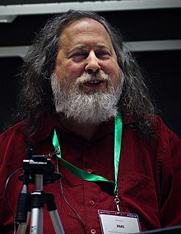
Richard Stallman
Trabalhava no MIT. Notou que havia uma tendência em fechar o software das soluções e isso o incomodou profundamente.
Criou uma organização Free Software Foundation (FSF) para defender a liberdade de software
Criou um projeto para desenvolver soluções livres (gcc e Emacs)
  Mas faltava um kernel ...

Slide 12
As cinco liberdades
“A liberdade de executar o programa como você desejar, para qualquer propósito (liberdade 0).
A liberdade de estudar como o programa funciona, e adaptá-lo às suas necessidades (liberdade 1). Para tanto, acesso ao código-fonte é um pré-requisito.
A liberdade de redistribuir cópias de modo que você possa ajudar outros (liberdade 2).
A liberdade de distribuir cópias de suas versões modificadas a outros (liberdade 3). Desta forma, você pode dar a toda comunidade a chance de beneficiar de suas mudanças. Para tanto, acesso ao código-fonte é um pré-requisito.”
https://www.gnu.org/philosophy/free-sw.pt-br.html#four-freedoms

Slide 13
Linux

Slide 14
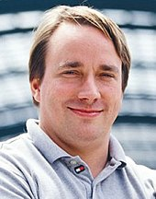

Linux
Linus Torvalds, aluno de Ciência da Computação na Finlândia decidiu criar seu próprio sistema operacional
Agosto de 1991: “Olá a todos que estão usando minix.
Eu estou fazendo um sistema operacional livre (é apenas um hobby, não será grande e profissional como o gnu) para os clones AT 386(486). Está sendo desenvolvido desde abril e está quase pronto. […] “

Slide 15
Distribuições Linux

Slide 16
O que é uma distribuição?
Kernel + softwares diversos + ambiente gráfico + personalizações (principalmente de aparência)

Slide 17
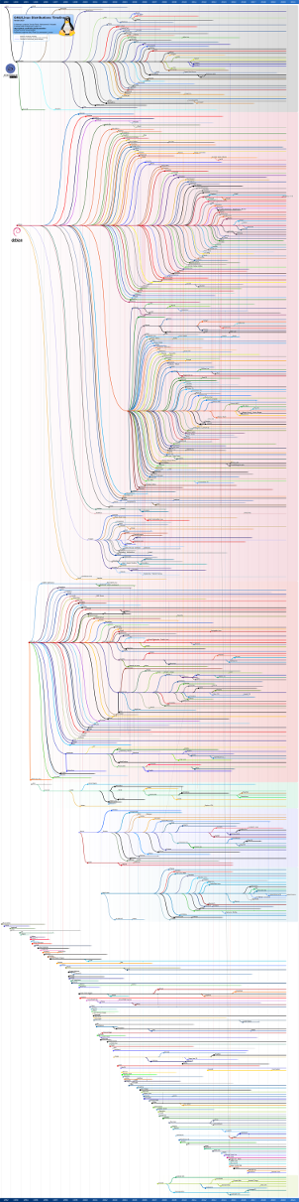

Slide 18
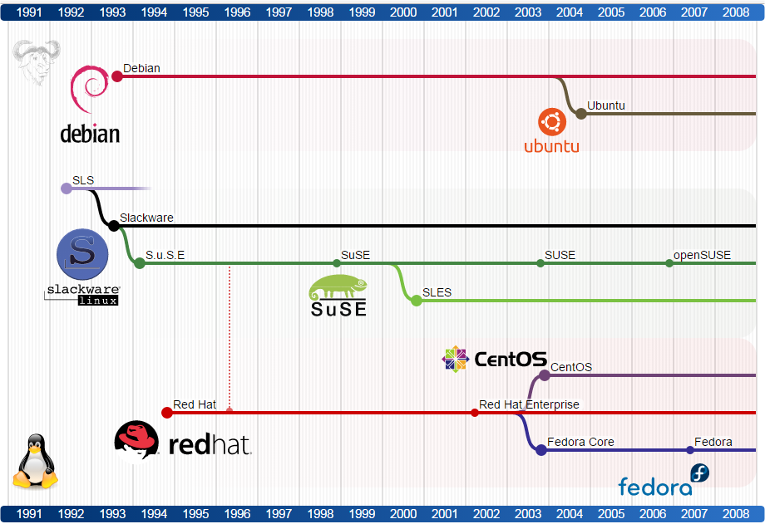
Principais distribuições

Slide 19
Quais as distribuições mais usadas?
Não existem registros
Distrowatch

Slide 20
Menções honrosas
Gentoo
ArchLinux → Manjaro
Linux From Scratch
Brasileiras:
  Gobolinux
  Conectiva (RIP)
  Kurumin (RIP)
  Big Linux

Slide 21
Links das imagens
Distribuições Linux (completo) https://pt.wikipedia.org/wiki/Ficheiro:Linux_Distribution_Timeline.svg
Principais distribuições Linux https://cognitivewaves.wordpress.com/linux-distributions/
Thompson e Ritchie https://pt.wikipedia.org/wiki/Ken_Thompson
Linus e Tux: https://pt.wikipedia.org/wiki/Linux

